Slide 1

ライブラリのドキュメントの作成
2019年5月25日 第11回Modelicaライブラリ勉強会 kinonotofu

Slide 2
自己紹介
木野豆腐 @kinonotofu
建築設備の仕事をしている。機械設備設計（建築の空調衛生周りの設計）→解析主体の部署へ。
Modelicaに触り始めて1年くらい経ってしまった。 Buildingsライブラリを主に使っている。
有名オープンソースCAEだとOpenFOAMの経験がある。その他建築環境、設備系のものを使ったり。
ブログを書いていた。さぼり気味なので明日から頑張る！というのが数か月続いている。
教えるブログというより分からんとぼやいているタイプのブログ。
Buildingsライブラリの翻訳をのろのろとしていた。
[翻訳済]ユーザーガイド（全体的な注意事項）
[作業中]ライブラリドキュメント（各パッケージの説明、翻訳は多分終わらない）
Sphinxでgettextを使っての翻訳というのを知り、最近やり方をある程度把握した。
ユーザーガイドはそもそもSphinxのソースが公開されていたのでそちらにシフトしたい、
ライブラリドキュメントはソースが公開されていないので自前でやるのか？
翻訳のノウハウなどなく適当にやっていたがOpenFOAM マニュアル和訳における LaTeX コーディング・ルールというのもを知り自分ももう少しちゃんとやらねばと思う。
比較的最近の趣味
テトリス（初級者）

Slide 3
今回の内容
Modelicaのコードからドキュメントを生成したい
GenerateDoc.mosの使い方
GenerateDoc.mosの内容の確認
ライブラリのドキュメントの作成
API探索
GenerateDoc.mosはスウェーデンのLinköping大学が作成したGPL3ライセンスで配布されているスクリプトであり、 OpenModelicaに同梱されている。このスクリプトを読み解いてライブラリのリファレンスを作りたい。(input、output、parameterの一覧が欲しい。）
バージョンはOpenModelicaのver1.13.2に付属してきたものを対象とする。

Slide 4
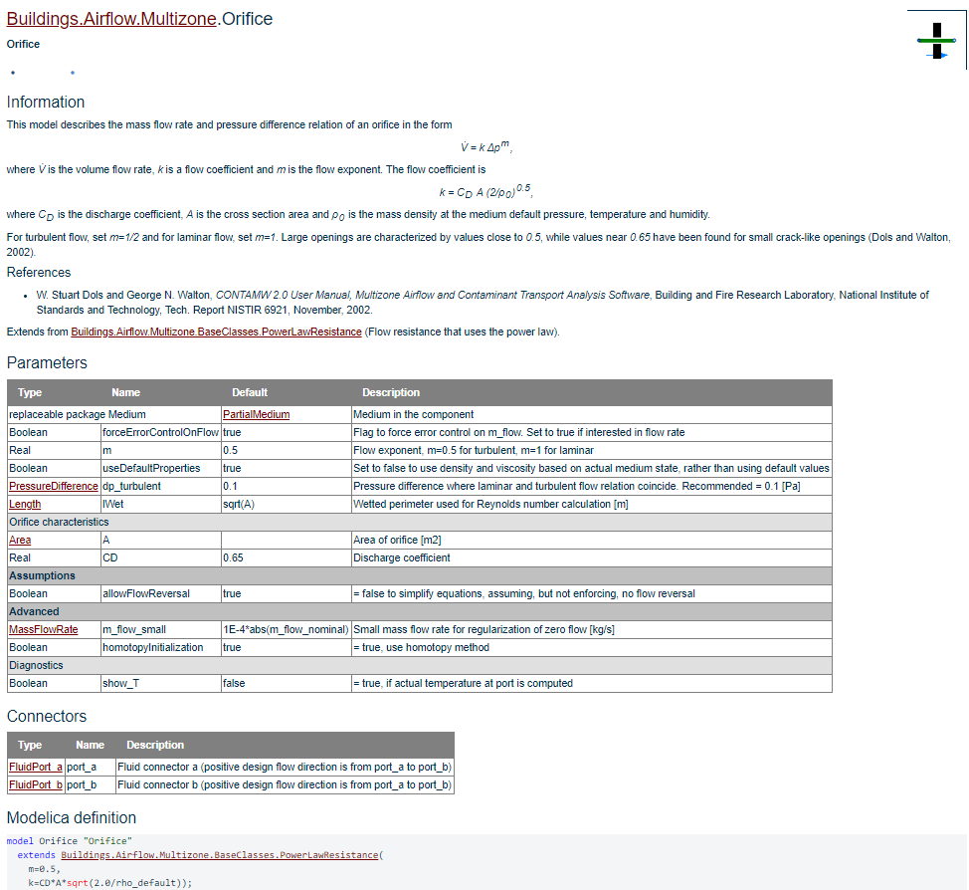
目標
annotationのhtml
Buildingsライブラリのような
ドキュメントを作りたい。
https://simulationresearch.lbl.gov/modelica/releases/latest/help/Buildings.html
Dymolaで出来るのだろうか
個人で買うにはお高いが・・・
【追記】体験版でもドキュメントの出力は問題なくできるようです！
parameter
connector
ソースコード

Slide 5
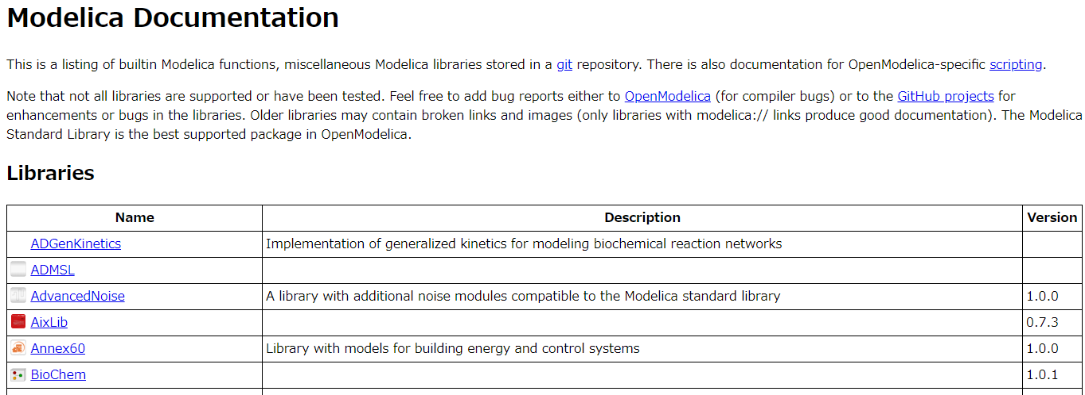
GenerateDoc.mosの使い方
OMShellで実行することでライブラリのannotationのhtmlを取り出すことができ、以下のサイトのようなドキュメントになる。リファレンスとしてはちょっと物足りない。
https://build.openmodelica.org/Documentation/

Slide 6
GenerateDoc.mosの使い方
スクリプトの場所
[OpenModelicaインストールディレクトリ]\share\doc\omc\testmodels
OMShellを開いて以下を入力して実行。Linux版だと早いらしいのでそちらでやったほうが良いかもしれない。（Linux8分、windows30分くらいらしい）
実行すると固まるけれど放置していれば完成しているかもしれない。
runScript(getInstallationDirectoryPath()+"/share/doc/omc/testmodels/GenerateDoc.mos");
途中で生成されるスクリプトは以下の場所に置かれる。OMShellの作業ディレクトリの場所の設定方法がよくわからない。毎度cd(“[作業ディテクトリ]”)を入力したほうがよさおす。
%USERPROFILE%\AppData\Local\Temp\OpenModelica
システムライブラリとかとにかく全部のドキュメントが吐き出される。
ただし、様子がおかしい。ライブラリ毎のフォルダは作成されるが、htmlはその中ではなく同じ場所にひたすら出力される。

Slide 7
GenerateDoc.mosの使い方
どうやらスクリプトの中でbashやらpythonやらを実行しており、pythonはbs4も使っているらしい。
ただし、system(python hoge); で実行されるpythonはOpenModelicaに付属のものである。今回はこれにbs4を入れずに以下のようにした。Pythonの場所は各自違うかもしれない。
修正前
system("python Tidy.py 2> tidy.err");
修正後
system([ユーザーディレクトリ]/AppData/Local/Programs/Python/Python37/python.exe Tidy.py 2> tidy.err");
BashについてはWindows環境ではWSLを有効にしてスクリプト内をsystemで検索してpython実行以外のコマンドの頭にwslにつけていく作業をした。コマンドの文字列を変数cmdにいれてsystem(cmd);とかしているが近くにあるので変数に入れる文字列も直す。
以上、いろいろやってみたがファイルの出力される場所は結局直らなかった。
Linuxでやった方がいいのかもしれない。

Slide 8
GenerateDoc.mosの内容の確認
スクリプトの中身を見ていく。
OMShellについてはOpenModelicaのUsersGuideの以下のところを読めばよいのだと思われる。
SCRIPTING API(スクリプトの基本的なリファレンス、 ModelicaBuiltin.mo)
https://www.openmodelica.org/doc/OpenModelicaUsersGuide/latest/scripting_api.html
OPENMODELICA COMPILER FLAGS(コンパイラの設定、setCommandLineOptions(“-hoge”))
https://www.openmodelica.org/doc/OpenModelicaUsersGuide/latest/omchelptext.html
SMALL OVERVIEW OF SIMULATION FLAGS(計算実行の設定)
https://www.openmodelica.org/doc/OpenModelicaUsersGuide/latest/simulationflags.html

Slide 9
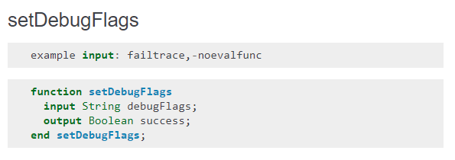
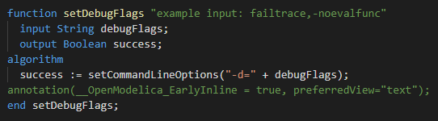
GenerateDoc.mosの内容の確認
SCRIPTING APIを見ながら確認していこうと思ったがもう少し詳しく知りたい場合は
リファレンスより以下のファイルを読んだ方がよいかもしれない。
[OpenModelicaインストールディレクトリ]\lib\omc\ModelicaBuiltin.mo
例)
リファレンス
Modelicaファイル
ただし、 external “builtin”; と書いてあるもの結局別のソースファイルを探さないといけなさそう

Slide 10
GenerateDoc.mosの内容の確認
スクリプトの処理の流れはたぶんだいたい以下の通り。
loadModel.mosに読み込むライブラリを書き出し読み込む
アイコンのsvgをつくる（出来てない）
loadStringで処理に使用する関数等を定義する。
record Itemに読み込んだ全てのクラスのデータを入れていく。
Itemをhtmlに書き出していく
Index.htmlを書き出す
後処理用のスクリプトをいくつか書き出す
フォルダの整理とリンクの貼替とか不要なファイル削除とか
（出来ていない）

Slide 11
GenerateDoc.mosの内容の確認
ライブラリから情報の取り出しとhtmlの書き出し(237-259行) 。
items:={Item(
filename(OpenModelica.Scripting.typeNameString(c))+".html",
head(OpenModelica.Scripting.typeNameStrings(c),filename(OpenModelica.Scripting.typeNameString(c))+".svg",rmSymlinks=rmSymlinks),
OpenModelica.Scripting.getDocumentationAnnotation(c),
preSuffixIfNotEmpty(
"<h2>Contents</h2>\n<table><tr><th>Name</th><th>Description</th></tr>",
sum("<tr><td>"+ svgIcon("Icons/" + filename(OpenModelica.Scripting.typeNameString(cl)) + ".svg",filename(OpenModelica.Scripting.typeNameString(cl)) + ".html","svgiconsmall",rmSymlinks=rmSymlinks) +"<a href=\"" + uriEncode(filename(OpenModelica.Scripting.typeNameString(cl))) + ".html\">" +
last(OpenModelica.Scripting.typeNameStrings(cl)) + "</a></td>" + "<td>" +
toHtml(OpenModelica.Scripting.getClassComment(cl)) +
"</td></tr>\n"
for cl in OpenModelica.Scripting.getClassNames(c,qualified=true,sort=false)),
"</table>"
),
toHtml(OpenModelica.Scripting.getClassComment(c)),
preSuffixIfNotEmpty("\n<h4><a name=\"interface\">Interface</a></h4>\n<blockquote><pre>",toHtml(OpenModelica.Scripting.list(c,interfaceOnly=true)),"</pre></blockquote>"),
preSuffixIfNotEmpty("\n<h4><a name=\"definition\">Definition</a></h4>\n<blockquote><pre>",toHtml(OpenModelica.Scripting.list(c,shortOnly=true)),"</pre></blockquote>")
) for c in allClassNames};
echo(shouldEcho);
"Start writing items to file";
writeFile(itemFile(items) /* Vector of filenames */,itemString(items,version) /* Vector of file contents */);
getErrorString();
record Item
String file;
String head;
String docInfo[3];
String contents;
String comment;
String interface;
String short;
end Item;

Slide 12
ライブラリのドキュメントの作成
とりあえず全ソースを読むところを任意のライブラリだけにするのは以下の通り。
50行目、52行目をfalseにする。
55行目から73行目をコメントアウトし、代わりにloadModel(hogehoge)にして実行。
または73行目のrunScript(“loadModel.mos”);は残しておき、
自前で作業ディレクトリに以下のようなloadModel.mosスクリプトを用意して実行
if loadModel(Buildings) then true else if loadModel(Buildings,languageStandard="2.x") then true else loadModel(Buildings,languageStandard="1.x");getErrorString();
ただし、この方法だとModelicaとModelicaServices、Complex、スクリプトで使用した関数のhtmlが作成されてしまう。また、parameterとか継承元の情報とかが入らない。

Slide 13
API探索
結局自分で作る必要があるので手探りでScriptingのAPIを試していく。
クラス名の取得（ recursive=trueで全部を取得できる ）
ライブラリの読み込み（ここではBuildings）
>> loadModel(Buildings)
true
ライブラリ名の取得
>> getClassNames()
{ModelicaServices,Complex,Modelica,Buildings}
全てのクラス名の取得
>> getClassNames(builtin=false,recursive=true,sort=true)
{Buildings,Buildings.Air,Buildings.Air.Systems,Buildings.Air.Systems.SingleZone,Buildings.Air.Systems.SingleZone.VAV,Buildings.Air.Systems.SingleZone.VAV.BaseClasses,Buildings.Air.Systems.SingleZone.VAV.BaseClasses.ControllerEconomizer,・・・
後はこれをfor文で回して処理する。

Slide 14
API探索
Parameterの型とか単位とか説明とかの取得方法が不明
バージョンの取得
>> getVersion(Buildings)
"5.1.0"
クラスの説明
>> getClassComment(Buildings)
"Library with models for building energy and control systems"
Parameterの名称
>> getParameterNames(Buildings.Airflow.Multizone.Orifice)
{"CD"}
Parameterのデフォルト値(設定なしだと値は返ってこない)
>> getParameterValue(Buildings.Airflow.Multizone.Orifice)
継承元のクラス名
>> getInheritedClasses(Buildings.Airflow.Multizone.Orifice)
{Buildings.Airflow.Multizone.BaseClasses.PowerLawResistance}

Slide 15
API探索
ソースの中身の確認
>> list(Buildings.Airflow.Multizone.Orifice)
"model Orifice \"Orifice\"
extends Buildings.Airflow.Multizone.BaseClasses.PowerLawResistance(m = 0.5, k = CD * A * sqrt(2.0 / rho_default));
parameter Real CD = 0.65 \"|Orifice characteristics|Discharge coefficient\";
annotation(
Icon(graphics = {Rectangle(extent = {{-100, 8}, {100, -8}}, lineColor = {0, 0, 255}, pattern = LinePattern.None, fillColor = {0, 127, 0}, fillPattern = FillPattern.Solid), Rectangle(extent = {{-20, 100}, {20, 20}}, lineColor = {0, 0, 255}, pattern = LinePattern.None, fillColor = {0, 0, 0}, fillPattern = FillPattern.Solid), Rectangle(extent = {{-20, -20}, {20, -100}}, lineColor = {0, 0, 255}, pattern = LinePattern.None, fillColor = {0, 0, 0}, fillPattern = FillPattern.Solid), Text(extent = {{24, -24}, {96, -100}}, lineColor = {0, 0, 255}, fillColor = {0, 127, 0}, fillPattern = FillPattern.Solid, textString = \"A=%A\")}),
defaultComponentName = \"ori\",
Documentation(info = \"<html>
<p>
This model describes the mass flow rate and pressure difference relation
of an orifice in the form・・・

Slide 16
API探索
Input、Output回り
listでinterfaceOnly=trueにすると変数にinput、outputをがついたものだけ取り出してくる
>> list(Buildings.Airflow.Multizone.BaseClasses.powerLaw,interfaceOnly=true)
"function powerLaw
input Real k \"Flow coefficient, k = V_flow/ dp^m\";
input Modelica.SIunits.PressureDifference dp(displayUnit = \"Pa\") \"Pressure difference\";
input Real m(min = 0.5, max = 1) \"Flow exponent, m=0.5 for turbulent, m=1 for laminar\";
input Modelica.SIunits.PressureDifference dp_turbulent(min = 0, displayUnit = \"Pa\") = 0.001 \"Pressure difference where regularization starts\";
output Modelica.SIunits.VolumeFlowRate V_flow \"Volume flow rate\";
end powerLaw;"
変数としてコネクタを使っているのはだめ
>> list(Modelica.Thermal.HeatTransfer.Interfaces.Element1D,interfaceOnly=true)
"“
コネクタ自体もだめ
>> list(Modelica.Thermal.HeatTransfer.Interfaces.HeatPort,interfaceOnly=true)
"“

Slide 17
まとめ
GenerateDoc.mosはLinuxで使ったほうがよさそう。
説明のhtmlがannotationに書かれておりそれを抜き出すだけなら簡単。
よいものが簡単につくれるならきっと誰かがやっているので簡単ではないのだと思った。
よさそうなAPIがあれば教えてほしい。
ModelicaBuiltin.moのexternal “builtin”;の中身のソースの場所を教えてほしい。

Slide 18
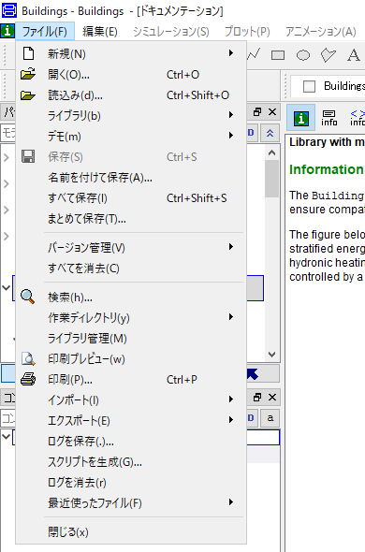
その後
Dymolaには体験版がある。
Buildingsライブラリの最上部のpackage.moを選択
パッケージブラウザで
Buildingsを選択
htmlを選択し、OKを押す
読み込んだライブラリの直下の
helpフォルダにすべて出力される。
商用ソフト最高・・・

